Slide 1
Программа «Москва за раздельный сбор отходов»

Slide 2
ПРОБЛЕМНАЯ СИТУАЦИЯ

Slide 3
39 мусорных полигонов вокруг Москвы

Slide 7
Предложенные решения

Slide 8
Решения

Slide 9
Решения

Slide 10
Решения

Slide 11
Решения

Slide 12
Решения

Slide 17
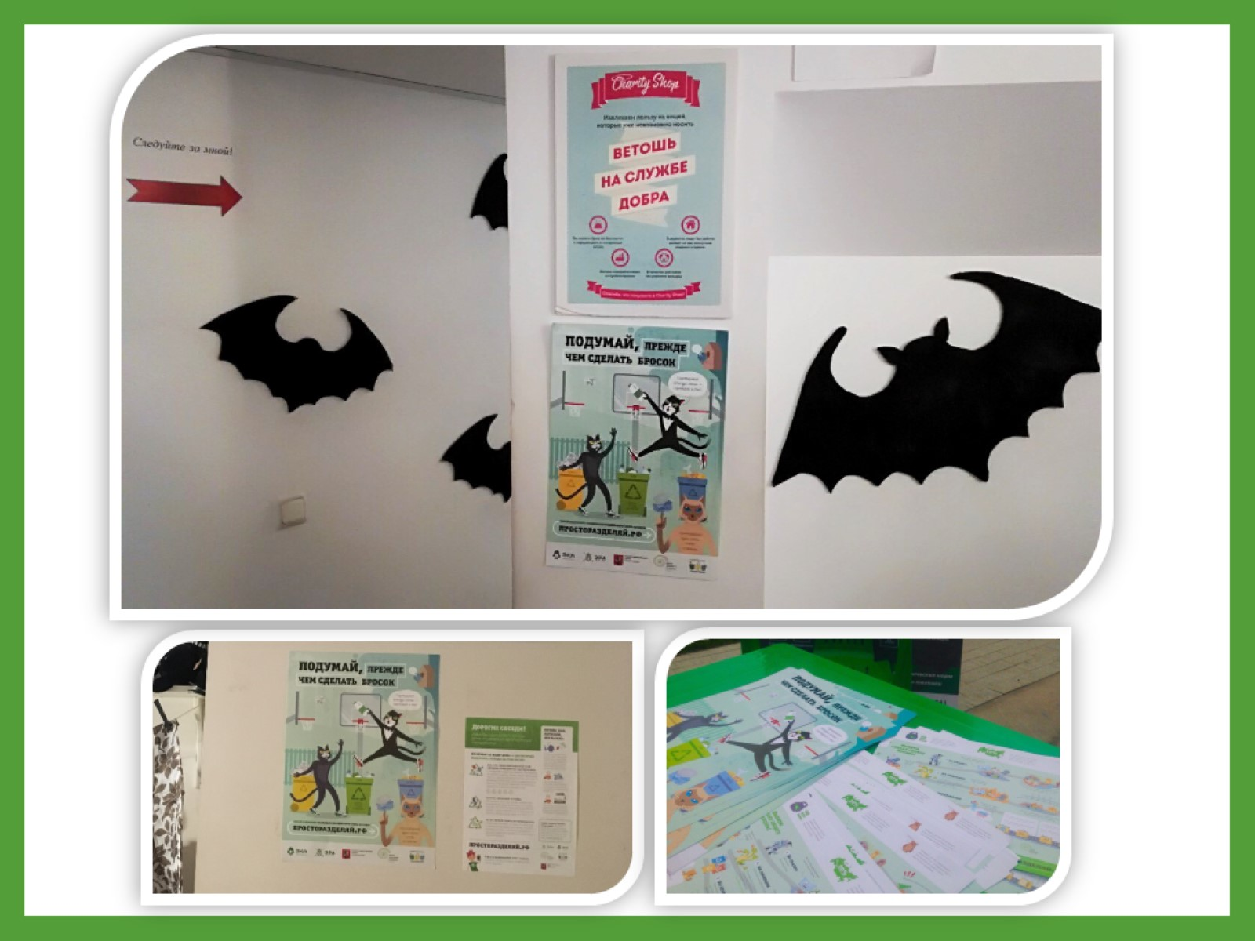

Slide 18
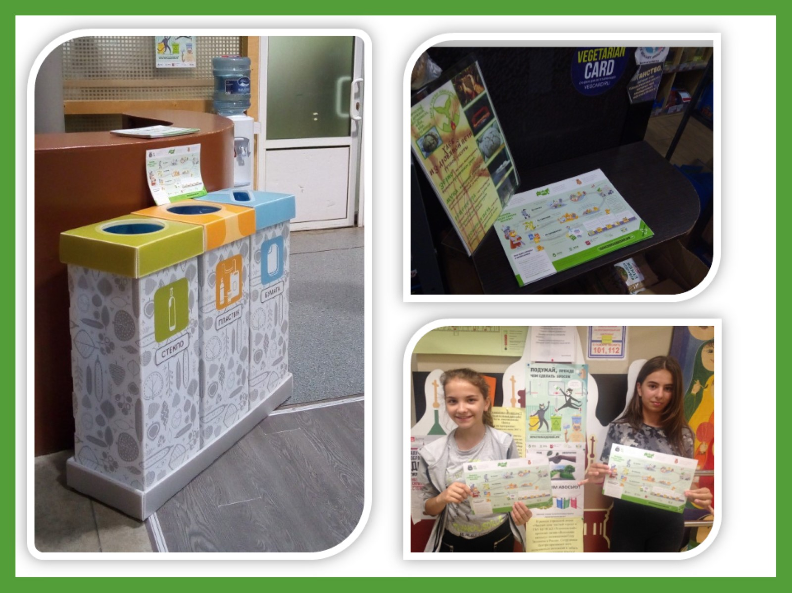

Slide 21
Спасибо за внимание!

